Slide 1
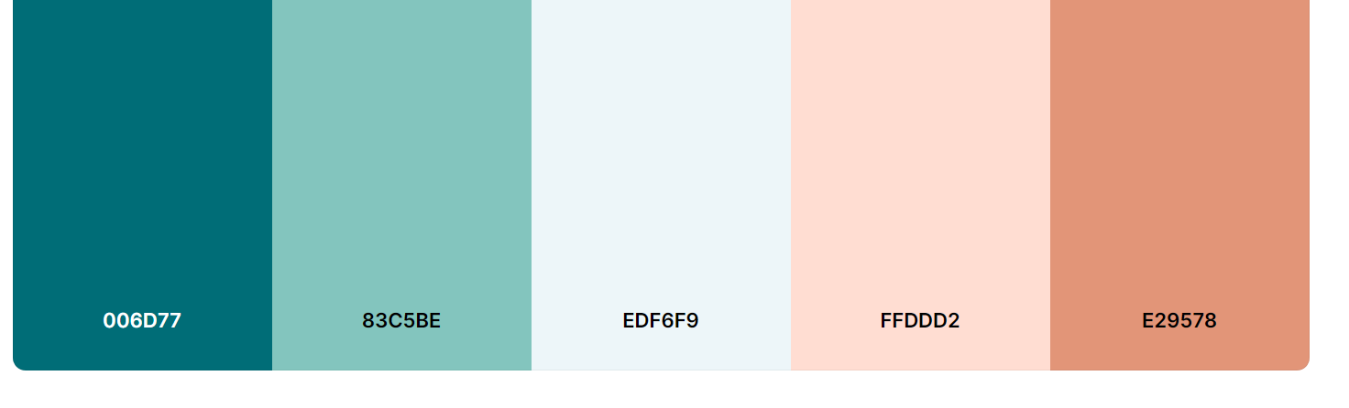



H17
Handboek “Zie Scherp Scherper”, Tim Dams (ziescherp.be)

Slide 3

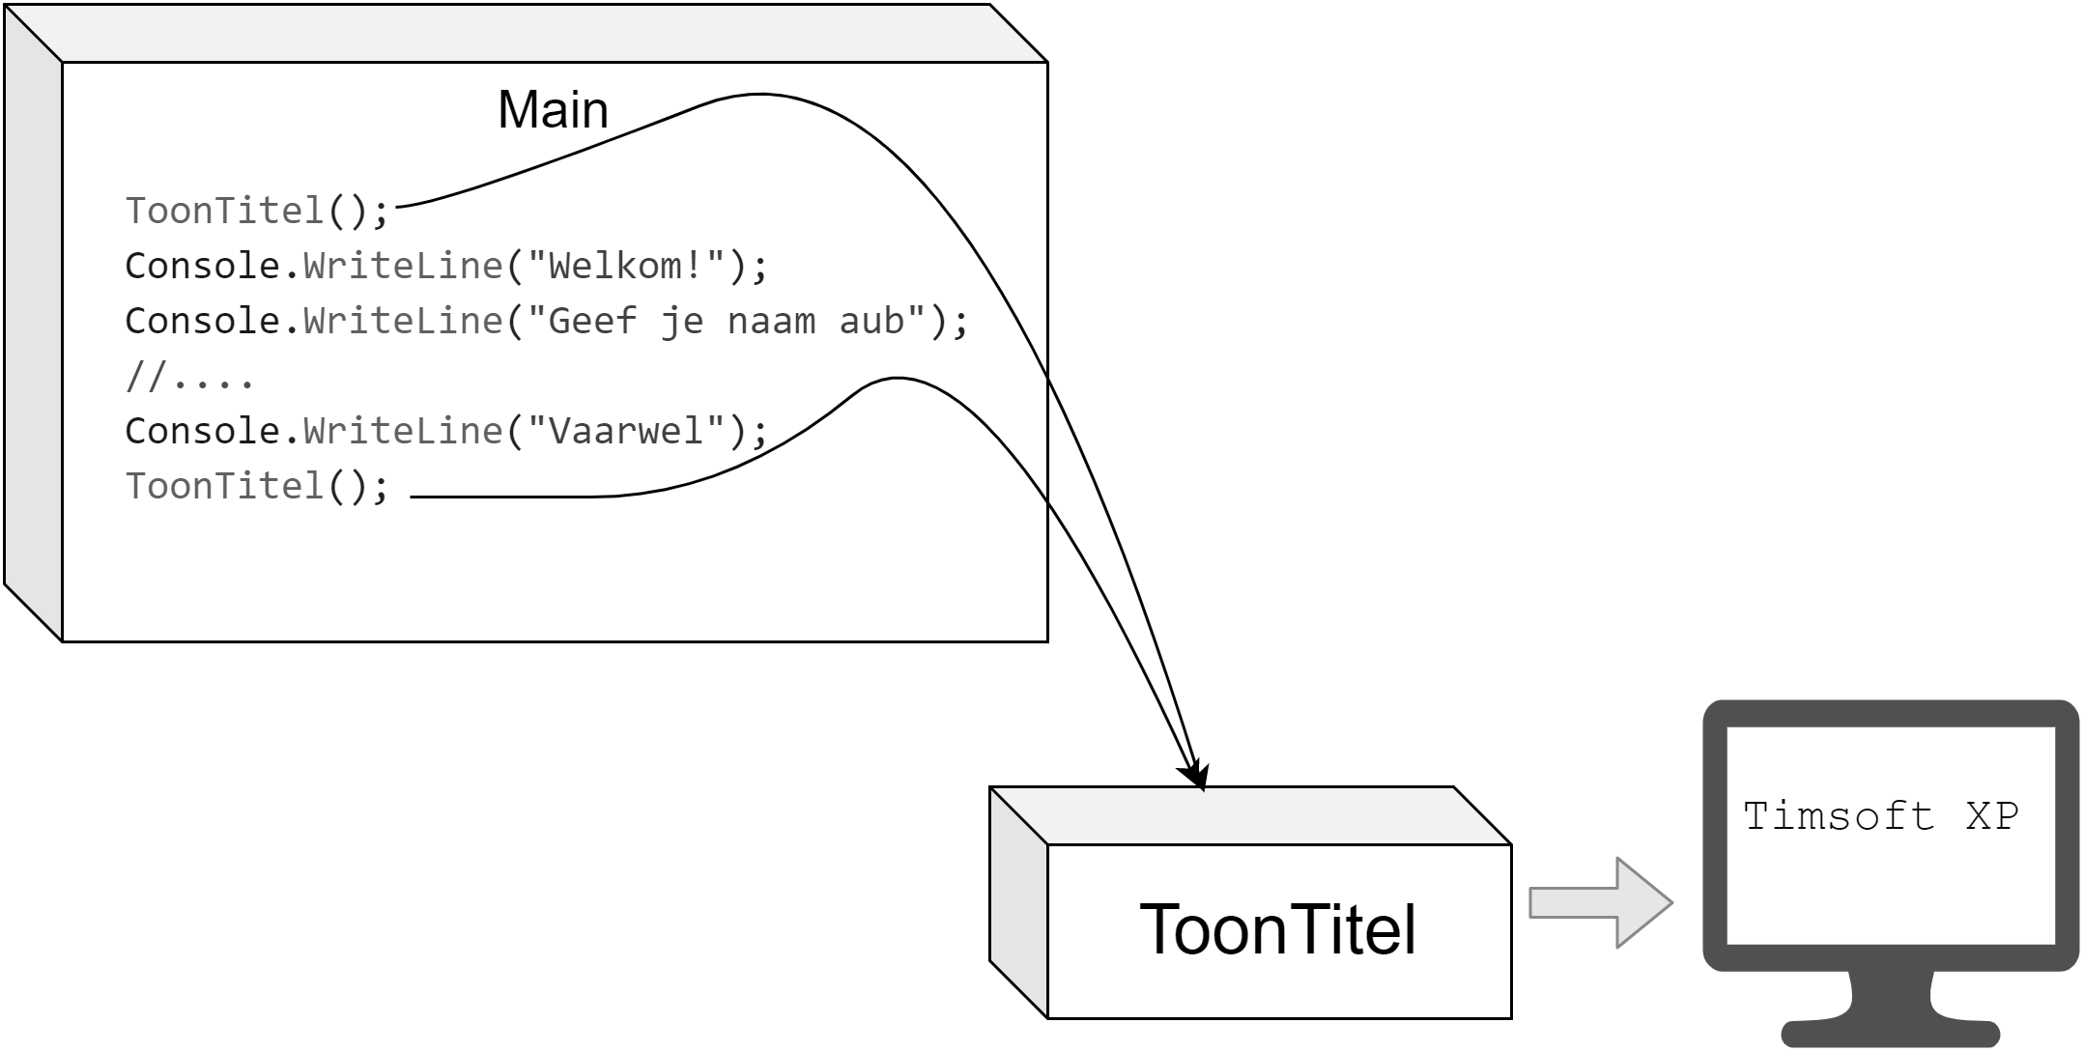

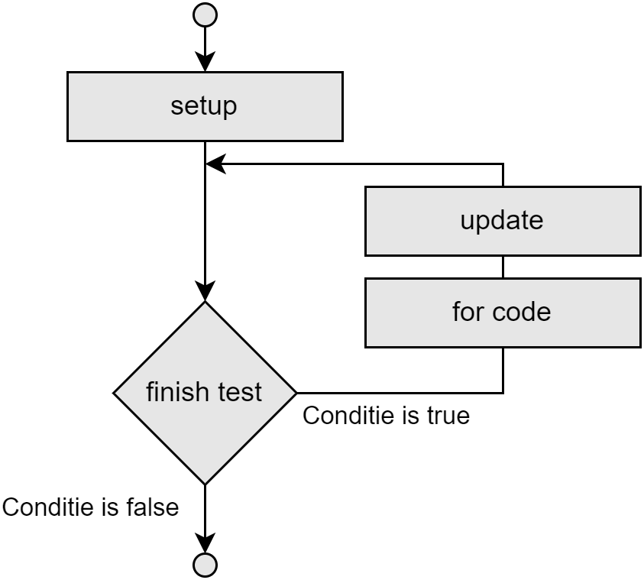

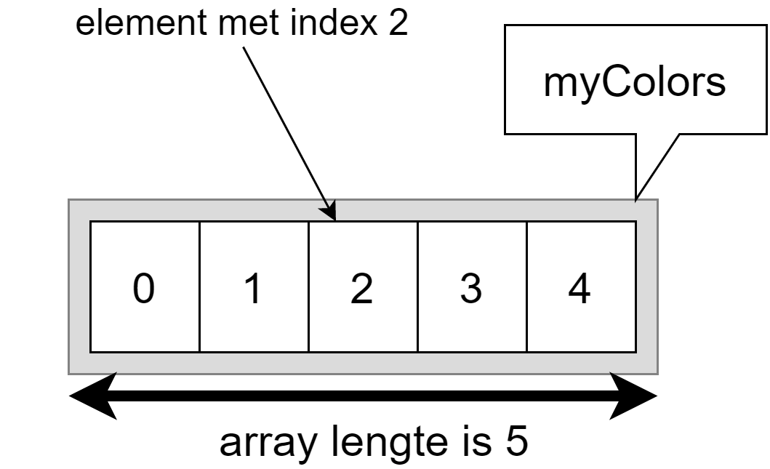
Methoden
H6 -
H8
Voorbeeld gebruik
static void ToonTitel() { Console.WriteLine(“Timsoft XP"); } | ToonTitel();
static void ToonNaam(string name) { Console.WriteLine(name); } | ToonNaam("Tim Dams");
static void ToonNaamEnKlas(string name, string klas) { Console.WriteLine(name+ " "+ klas); } | ToonNaamEnKlas("Tim Dams", "2EA");
static void ToonGetal(int getal ) { Console.WriteLine(getal); } | ToonGetal(6);
static int VerdubbelGetal(int getal) { int dubbel = getal*2; return dubbel; } | int resultaat = VerdubbelGetal(6);
static double Gemiddelde(int getal1, int getal2) { double gemiddelde = (getal1 + getal2)/2.0; return gemiddelde; } | double resultaat = Gemiddelde(6,9);
static bool IsGelijk(int getal1, int getal2) { return getal1 == getal2; } | if (IsGelijk(6, 8)) { //...
static bool CooleNaam(string naam) { bool result; return naam == "Tim"; } | bool ikbencool = CooleNaam("Jos");
Nested loops | Output
int teller1 = 0; int teller2 = 0; while (teller1 < 2) { teller1++; Console.WriteLine($"teller1={teller1}"); teller2 = 0; while (teller2<3) { teller2++; Console.WriteLine(teller2); } } | teller1 = 1 1 2 3 teller1 = 2 1 2 3
 | Output
int teller = 0; while (teller < 5) { Console.WriteLine(teller); teller++; } | 0 1 2 3 4
int teller = 0; do { Console.WriteLine(teller); teller++; } while (teller < 5); | 0 1 2 3 4
int teller1 = 0; int teller2 = 0; while (teller1 < 2) { teller1++; Console.WriteLine("teller1="+ teller1); teller2 = 0; while (teller2<3) { teller2++; Console.WriteLine(teller2); } } | teller1 = 1 1 2 3 teller2 = 2 1 2 3
for
for (int teller = 0; teller < 5; teller++)
{
Console.WriteLine(teller);
}
Arrays
Aanmaken 1D: | int[] getallen = { 2, 5, 7, 8 }; float[] kommagetallen = new float[10];
Aanmaken 2D: | int[,] getallen2d = { { 2, 5, 7, 8 }, { 6, 7, 4, 3 } }; float[,] kommagetallen2d = new float[10,20];
Lengte 1D: | getallen.Length
Lengte 2D: | kommagetallen.GetLength(0); //Dim 1 lengte kommagetallen.GetLength(1); //Dim 2 lengte
Handboek “Zie Scherp Scherper”, Tim Dams (ziescherp.be)

Slide 4




Anatomie van een C# klasse
H9 -
H11
class Vierkant
{
public Vierkant() : this(1)
{
}
public Vierkant(int zijdeIn)
{
Zijde = zijdeIn;
}
private int zijde = 0;
public int Zijde
{
get { return zijde; }
set
{
if (value >= 0)
zijde = value;
else
{
string fout = "Zijde mag niet negatief zijn";
throw new Exception(fout);
}
}
}
public double Oppervlakte
{
get
{
return Math.Pow(Zijde, 2);
}
}
public void ToonOppervlakte()
{
Console.WriteLine(Oppervlakte);
}
}
Default constructor
Roept de overloaded constructor aan die een int als parameter aanvaardt en geeft de waarde 1 mee.
Overloaded constructor
Instantievariabele
Full property
Uitzondering wordt opgeworpen (zie sectie “Exception handling”).
Read-only property
die transformeert
Methode
Gebruik klasse
O.L. constr.
Vierkant oudeKader = new Vierkant(9);
Vierkant nieuweKader = new Vierkant();
Console.WriteLine("Hoe groot is dit kader?");
int input = int.Parse(Console.ReadLine());
nieuweKader.Zijde = input;
Console.WriteLine("Grootste heeft opp:");
if (nieuweKader.Oppervlakte <= oudeKader.Oppervlakte)
oudeKader.ToonOppervlakte();
else
nieuweKader.ToonOppervlakte();
Def. constr.
Hoe groot is dit kader?
>5
Grootste heeft opp:
81
Setter Zijde
Getter Zijde
Methode
Methode
Handboek “Zie Scherp Scherper”, Tim Dams (ziescherp.be)

Slide 5





H9 -
H11
Access modifiers
stack heap
By reference
Arrays
Objecten
public Overal zichtbaar.
protected Enkel klasse & child-klassen.
private of [niets] Enkel in klasse zelf.
By value
int, char, etc.
enum
struct
static vs non-static
Heap vs stack
Namespaces en using
class Student
{
public static int AantalIngeschreven { get; private set; }
public Student()
{
AantalIngeschreven++;
}
public string Naam { get; set;} = "onbekend";
}
static autoproperty
met private set
Autoproperty
static properties en methoden worden op de klasse aangeroepen én horen niet bij de instanties van de klasse.
Voorbeeld gebruik:
Console.WriteLine(Student.AantalIngeschreven);
Student deEerste = new Student();
Student deTweede = new Student()
{
Naam = "Albert Einstein"
};
Console.WriteLine(deEerste.Naam);
Console.WriteLine(deTweede.Naam);
Console.WriteLine(Student.AantalIngeschreven);
Object
initializer
syntax
0
onbekend
Albert Einstein
2
Exception handling
Veel gemaakte fouten
try
{
//code die uitzonderingen kan geven
}
catch (Exception)
{
//uitzondering verwerken
}
finally
{
//wordt uitgevoerd,
//ongeacht resultaat
}
private int prijs;
public int Prijs
{
get { return prijs; }
set { Prijs = value; }
}
StackOverFlowException omdat set zichzelf aanroept (Prijs moet prijs zijn).
Student mijnStudent;
//...
mijnStudent.Naam = "Freddy";
Fully Qualified Type Name
NullReferenceException omdat object nog null is. Oplossen met new of controle op null doen.
[Naam Namespace].[Naam klasse]
Bijv. MijnProject.Student
Handboek “Zie Scherp Scherper”, Tim Dams (ziescherp.be)

Slide 6




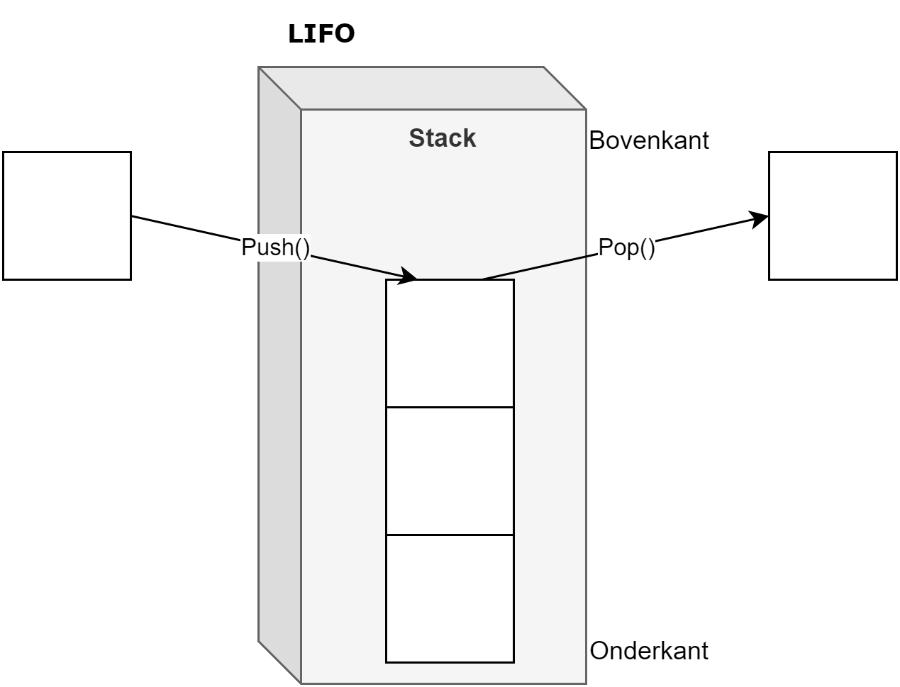

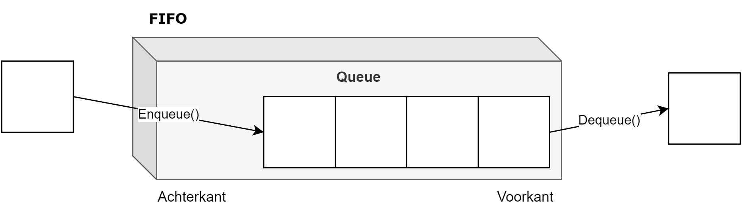

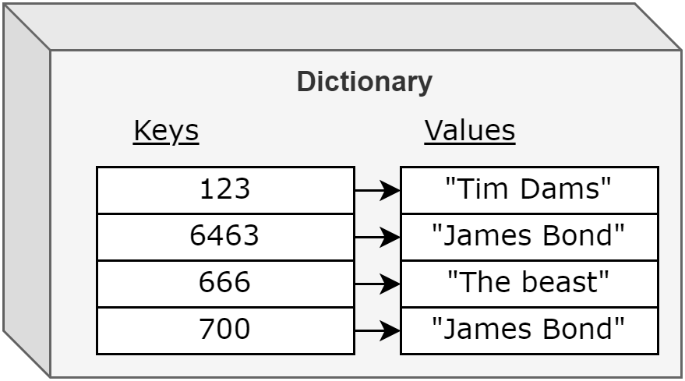
H12
Arrays van objecten
Enkel de array wordt geinstantieerd in de heap. NIET de individuele objecten die in de array moeten komen. Grootte is vereist!
Vierkant[] veelKaders = new Vierkant[10];
for (int i = 0; i < veelKaders.Length; i++)
{
veelKaders[i] = new Vierkant();
}
Gebruik steeds .Length om totale lengte van array (of List<>) te kennen.
Nu maken we de individuele objecten aan in de heap en plaatsen ze in de array.
//Zijde van 4e vierkant aanpassen
veelKaders[3].Zijde = 12;
List<T>
List<int> alleGetallen = new List<int>();
List<bool> binaryList = new List<bool>()
{
true, false, true
};
var listOfStringarrays = new List<string[]>();
List<Vierkant> winkel = new List<Vierkant>();
winkel.Add(new Vierkant(5));
Object
Initializer
Syntax
var in C# heeft geen nut, enkel dat je datatype niet moet hertypen (dus niet zoals in JS).
Element
toevoegen
Andere nuttige List<T> methoden:.Clear(), .Insert(…), .IndexOf(…), .RemoveAt(…), etc.
foreach
Stack<T>
Iteration variable
foreach (var enkelItem in winkel)
{
enkelItem.Zijde+=5;
}
Queue<T>
Dictionary<S,T>
Key
type
Value
type
var klanten = new Dictionary<int, string>();
klanten.Add(123, "Tim Dams");
//...
Console.WriteLine(klanten[123]);
foreach (var item in klanten)
{
Console.WriteLine(item.Key + "\t:" + item.Value);
}
key is de unieke index van ieder element.
Handboek “Zie Scherp Scherper”, Tim Dams (ziescherp.be)

Slide 7

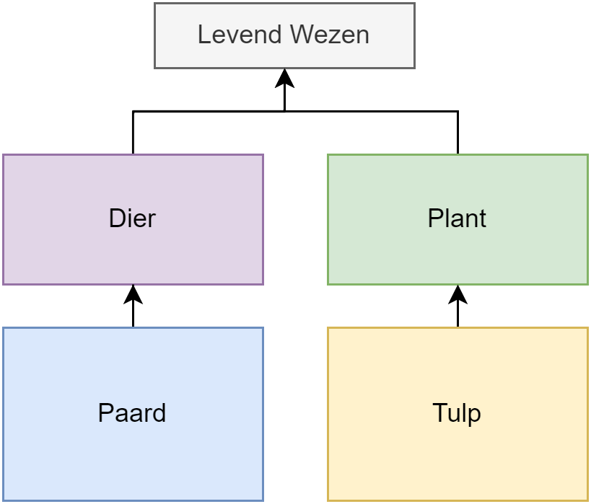

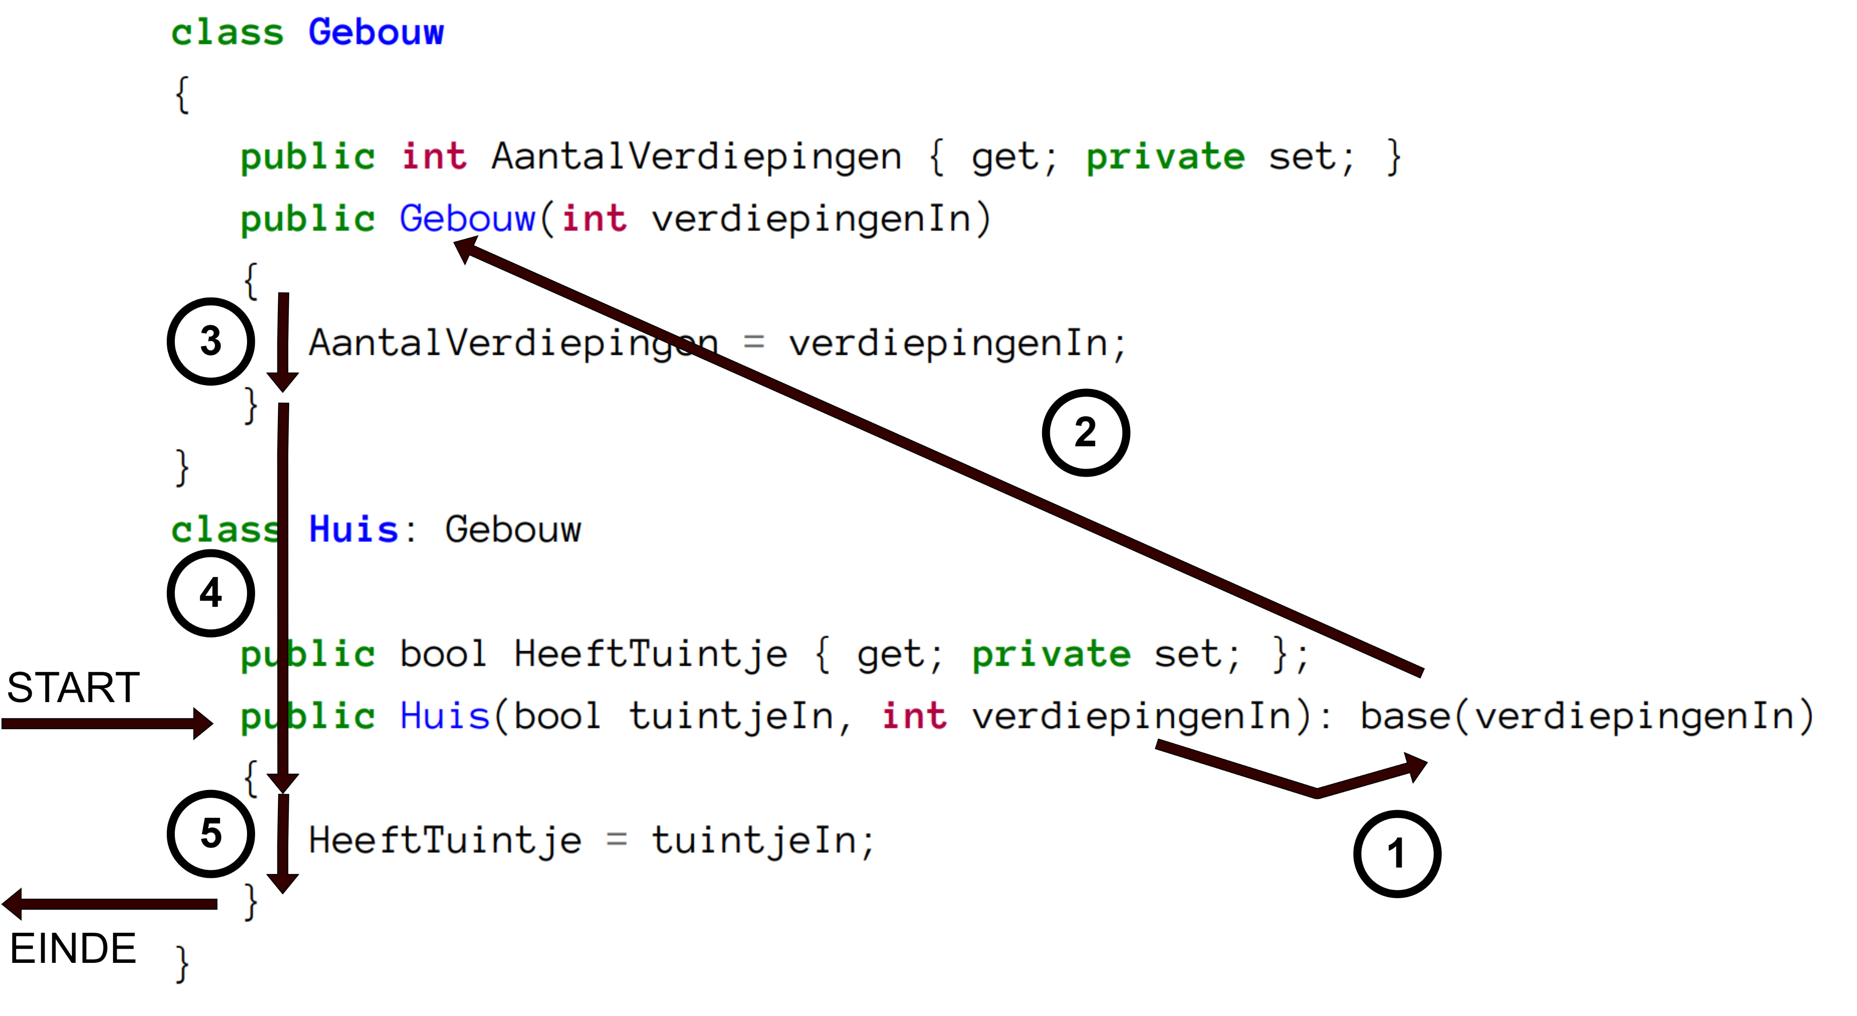
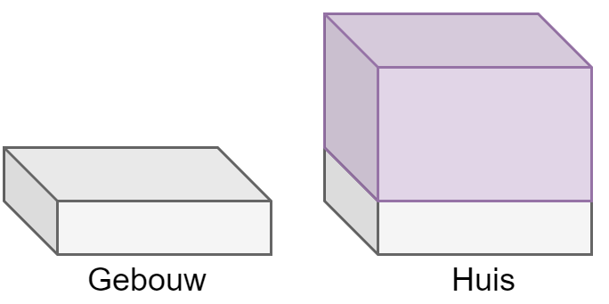


Overerving
H13 -
H14
abstract
class LevendWezen {}
class Dier:LevendWezen {}
class Paard:Dier {}
class Plant:LevendWezen {}
class Tulp:Plant {}
abstract class LevendWezen
{
}
Abstracte klasse kan niet geïnstantieerd worden.
Abstracte methoden en properties moeten override worden.
Van zodra je 1 abstracte methode of property hebt, moet de klasse ook abstract zijn.
: duidt overerving aan. “Is een”-relatie.
Transitief
Multiple inheritance
sealed
protected
Child klasse erft alles over van parentklasse.
Is niet mogelijk in C#.
Van deze klasse mag niet overgeërfd worden.
Private maar ook zichtbaar in child klassen.
Volgorde van constructor calls
:base() roept versie (van methode of constructor) van parentklasse op.
:this() roept versie van klasse zelf op.
new Huis(true, 5);
virtual & override
System.Object
class Vliegtuig
{
public virtual void Vlieg()
{
Console.WriteLine("Ik vlieg");
}
}
class Raket : Vliegtuig
{
public override void Vlieg()
{
base.Vlieg();
Console.WriteLine("\t hoger");
}
}
Child klasse mag deze methode of property override’n.
Parent-klasse van ALLE klassen.
Heeft volgende methoden als virtual:
.Equals() | Gebruikt om te ontdekken of twee instanties gelijk zijn.
.GetHashCode() | Geeft een unieke hash terug van het object; nuttig om o.a. te sorteren.
.GetType() | Geeft het datatype (de klasse) van het object terug.
.ToString() | Geeft een string terug die het object voorstelt.
Virtual versie van parent klasse aanpassen in childklasse. base() aanroep is optioneel.
Voorbeeld gebruik:
Ik vlieg
Ik vlieg
hoger
var boeing = new Vliegtuig();
var spaceX = new Raket();
boeing.Vlieg();
spaceX.Vlieg();
Handboek “Zie Scherp Scherper”, Tim Dams (ziescherp.be)

Slide 8
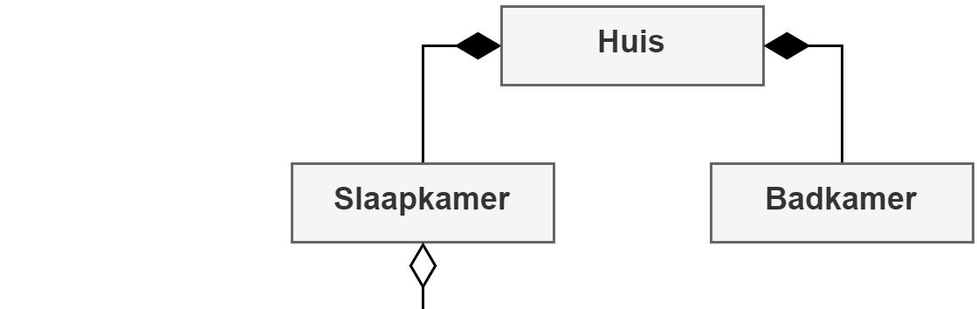
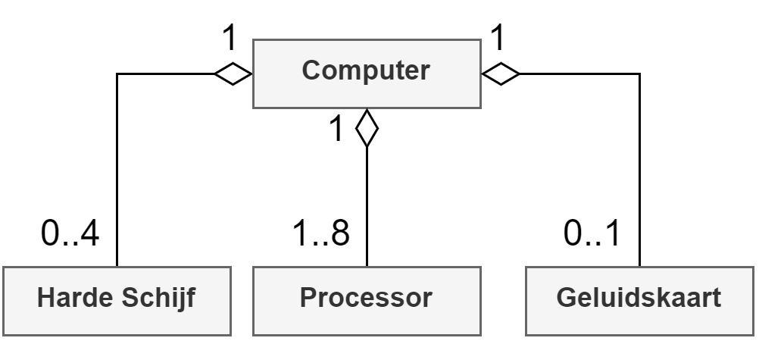

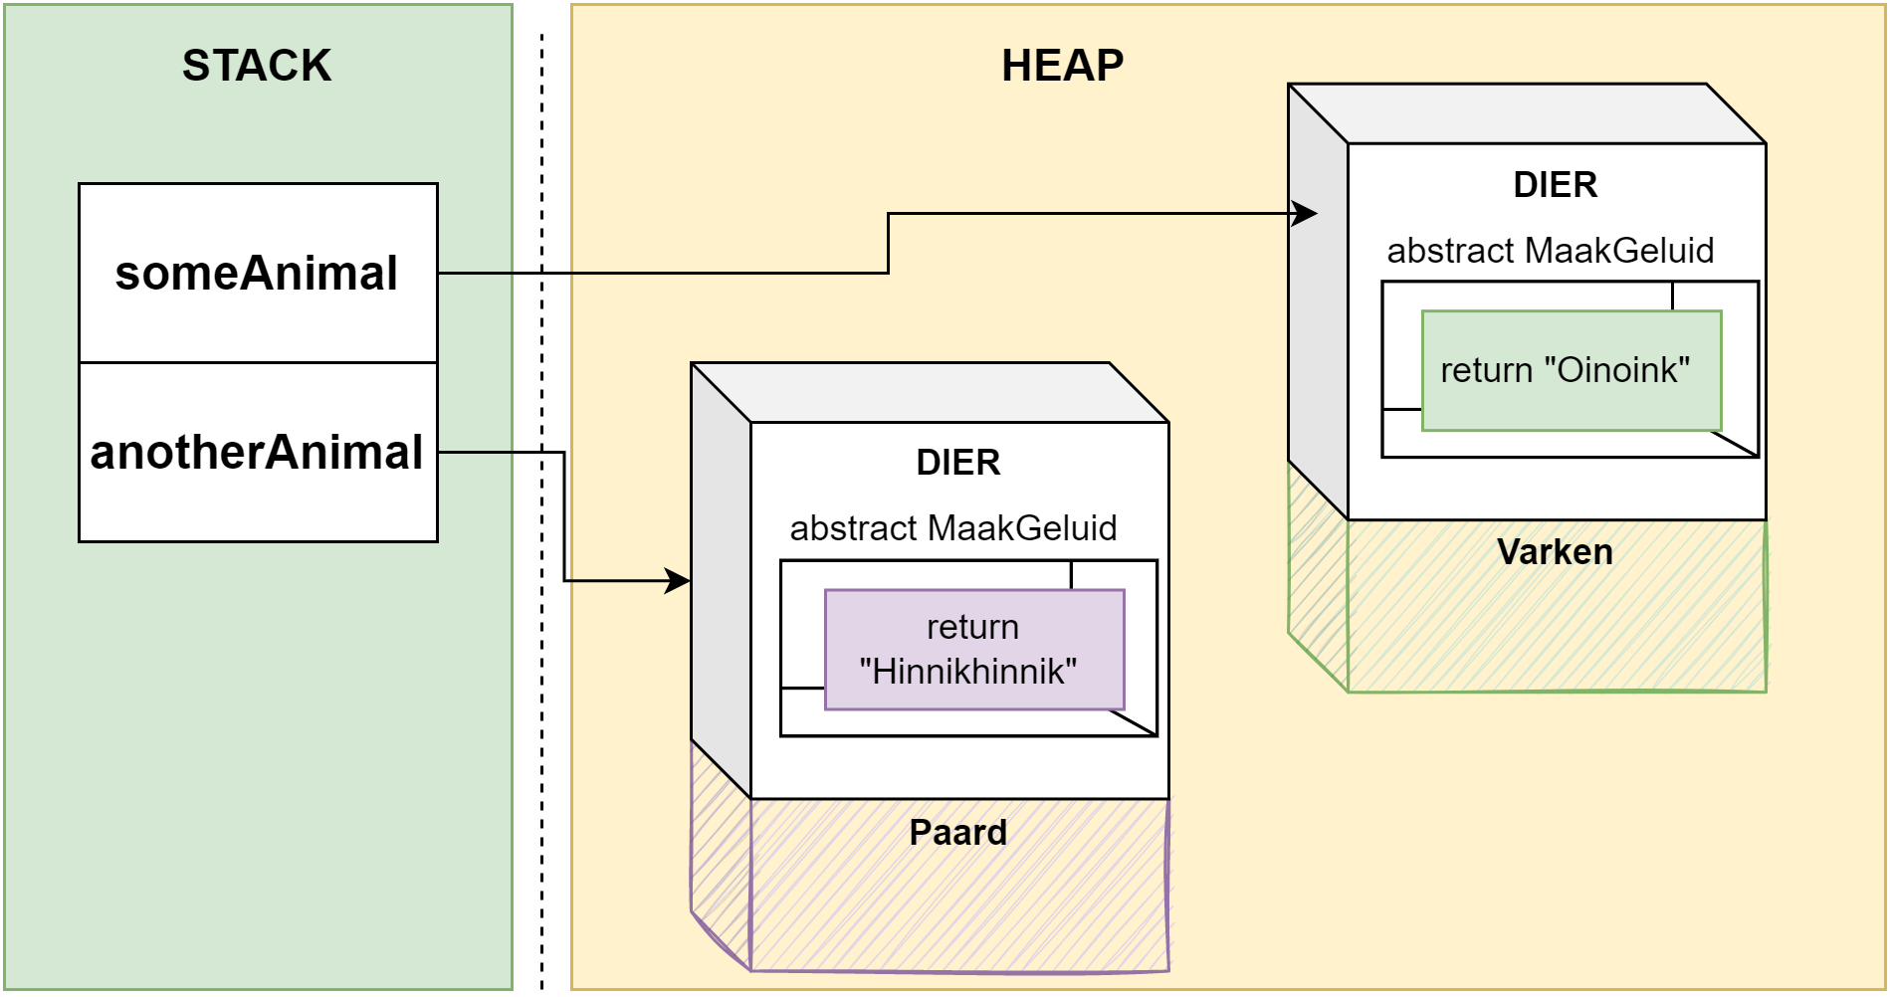


Compositie en aggregatie
H15 -
H16
“Heeft een”-relatie.
Klasse heeft instantie van andere klasse in zich in de vorm van instantievariabele of property.
Compositie: interne object kan niet bestaan zonder omliggende object.
UML-notatie: volle ruit.
“Heeft meerdere (of geen)”: interne object is een array of lijst.
Aggregatie: interne object kan ook zonder omliggende object bestaan.
UML-notatie: lege ruit.
“Heeft 1 of geen”: Interne object kan ook null zijn. Testen!
Polymorfisme
1. Objecten kunnen zich voordoen als hun parent-type.
2. Maar ze kunnen wel “hun” override’d code uitvoeren.
abstract class Dier
{
public abstract string MaakGeluid();
}
class Paard : Dier
{
public override string MaakGeluid()
{
return "Hinnikhinnik";
}
}
class Varken : Dier
{
public override string MaakGeluid()
{
return "Oinkoink";
}
}
this
Geeft referentie van/naar object zelf terug (enkel aanroepbaar in object zelf).
is
Voorbeeld gebruik:
Geeft bool terug om aan te geven of variabele van bepaald datatype is (of van child-klasse van datatype!). Werkt ook voor interfaces (zie sectie “Interfaces”)
Met dank aan polymorfisme!
Dier dier1 = new Varken();
Dier dier2 = new Paard();
Console.WriteLine(dier1.MaakGeluid());
Console.WriteLine(dier2.MaakGeluid());
if(dezePersoon is Student)
//...
List<Dier> kan dus ook gebruik maken van polymorfisme!
Oinkoink
Hinnikhinnik
as
Cast object naar ander datatype indien mogelijk. Zo niet geeft het null terug.
Student fritz = new Student();
Mens jos = fritz as Mens;
if (jos != null)
{
//Doe Mens-zaken
}
Handboek “Zie Scherp Scherper”, Tim Dams (ziescherp.be)

Slide 9

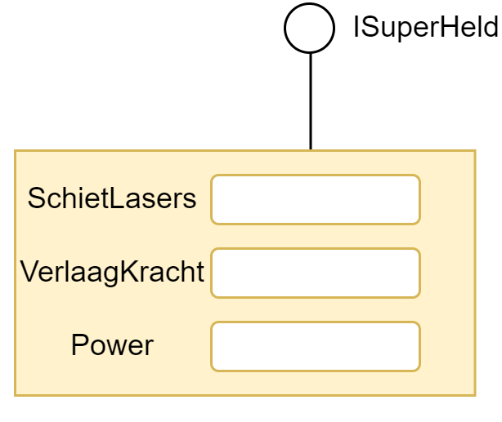
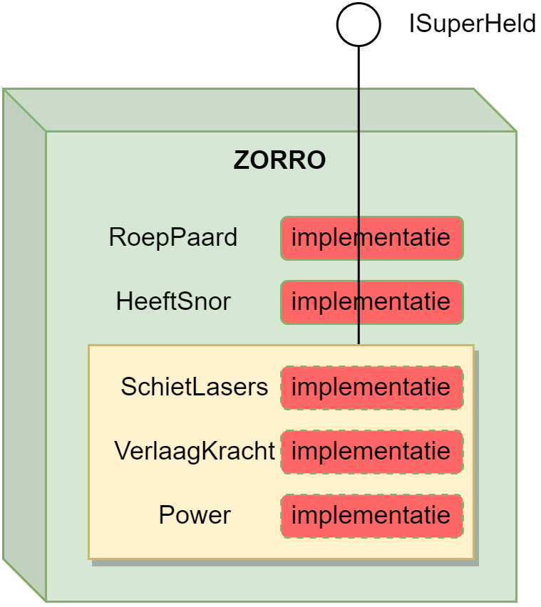

H17
Interfaces
Een interface is niet meer dan een belofte: het zegt enkel welke publieke methoden en properties de klassen bezit.
Het zegt echter niets over de effectieve code-implementatie van deze methoden en properties.
interface ISuperHeld
{
void SchietLasers();
int VerlaagKracht(bool isZwak);
int Power { get; set; }
}
UML aanduiding van een interface is m.b.v. een “lolly”.
class Zorro : ISuperHeld
{
public void RoepPaard() { ...}
public bool HeeftSnor { get; set; }
public void SchietLasers()
{
Console.WriteLine("pewpew");
}
public int VerlaagKracht(bool isZwak)
{
if (isZwak)
return 5;
return 10;
}
public int Power { get; set; }
}
Multiple inheritance mag niet bij. Maar een klasse mag wel meer dan 1 interface bevatten:
is & as
Ideaal om te kijken of object interface heeft, en vervolgens dat deel ervan aan te roepen:
class DarthVader : StarWarsCharacter, IForceUser, Ipilot
{
Zorro held = new Zorro();
if(held is ISuperHeld)
{
ISuperHeld temp = held as ISuperHeld;
temp.VerlaagKracht(true);
}
IComparable
interface IComparable
{
int CompareTo(Object obj);
}
Ingebakken in .NET. Toegepast door Array.Sort()
(moet je dus niet manueel nog in je project toevoegen).
Voorbeeld gebruik:
Vanaf nu kunnen we sorteren:
Land[] eurolanden = new Land[3];
eurolanden[0] = new Land() { Oppervlakte = 5 };
eurolanden[1] = new Land() { Oppervlakte = 7 };
eurolanden[2] = new Land() { Oppervlakte = 6 };
Array.Sort(eurolanden);
class Land : IComparable
{
public int CompareTo(object obj)
{
Land temp = obj as Land;
if (temp != null)
{
return Oppervlakte.CompareTo(temp.Oppervlakte);
}
else
throw new Exception("Object is not a Land");
}
public int Oppervlakte { get; set; }
}
Handboek “Zie Scherp Scherper”, Tim Dams (ziescherp.be)

Slide 10
https://thenounproject.com/icon/computer-4179874/

